Slide 1
ASSEMBLEA PUBBLICA
24 novembre 2022
VALORIZZAZIONE e RIQUALIFICAZIONE del PATRIMONIO URBANO ATTREVERSO l’ARTE di STRADA, COSIDDETTA STREET-ART

Slide 2
Cabina ENEL piazza Garibaldi

Slide 3
Cabina ENEL via Massimino Carrai

Slide 4
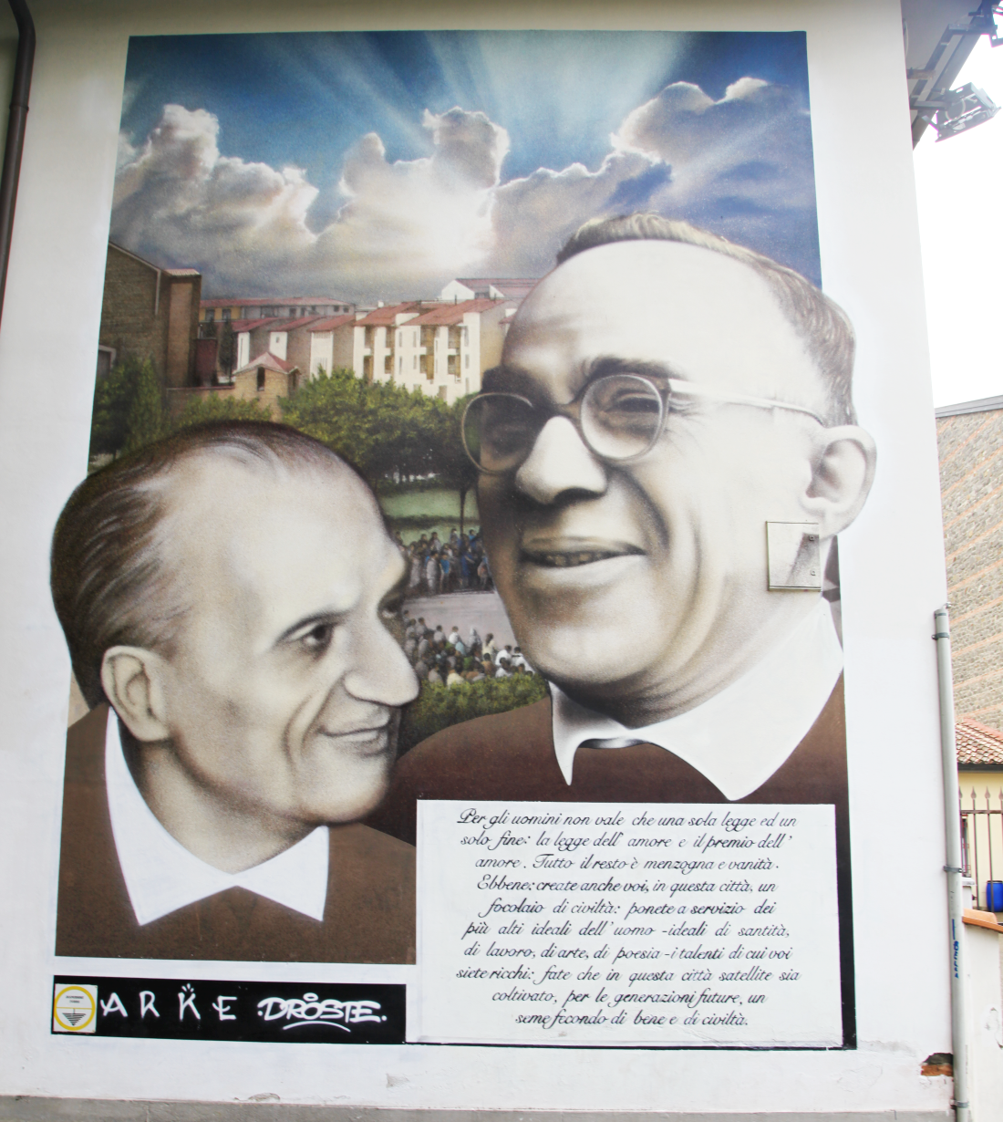
Esempio STREET-ART

Slide 5
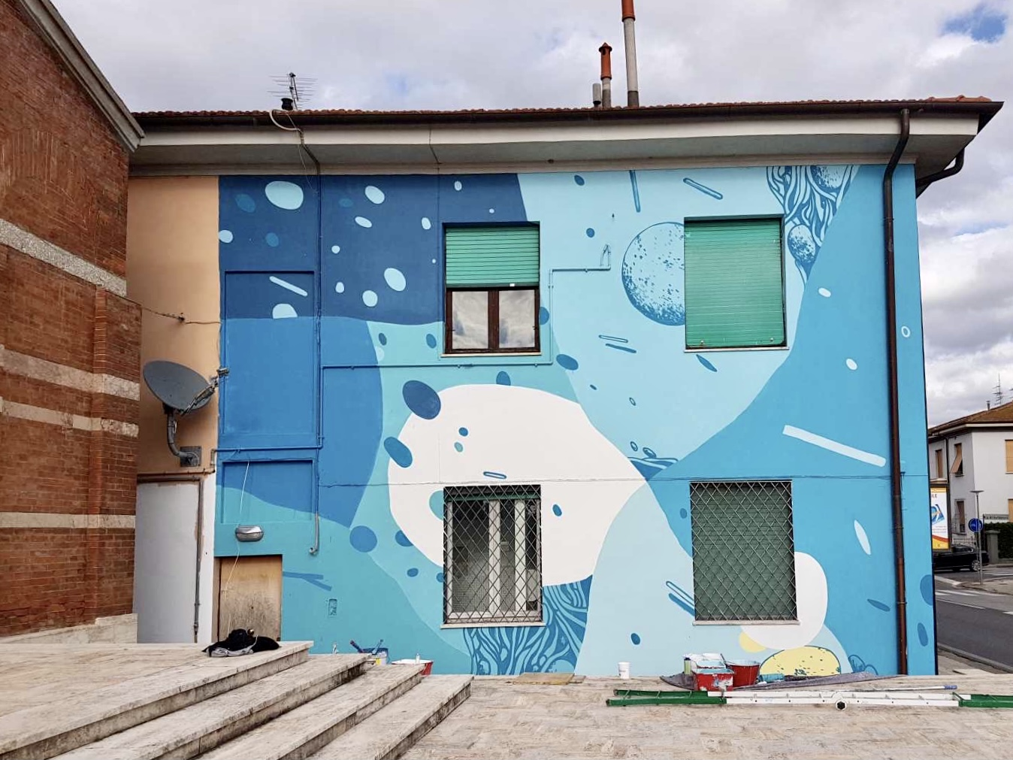
Esempio STREET-ART

Slide 6
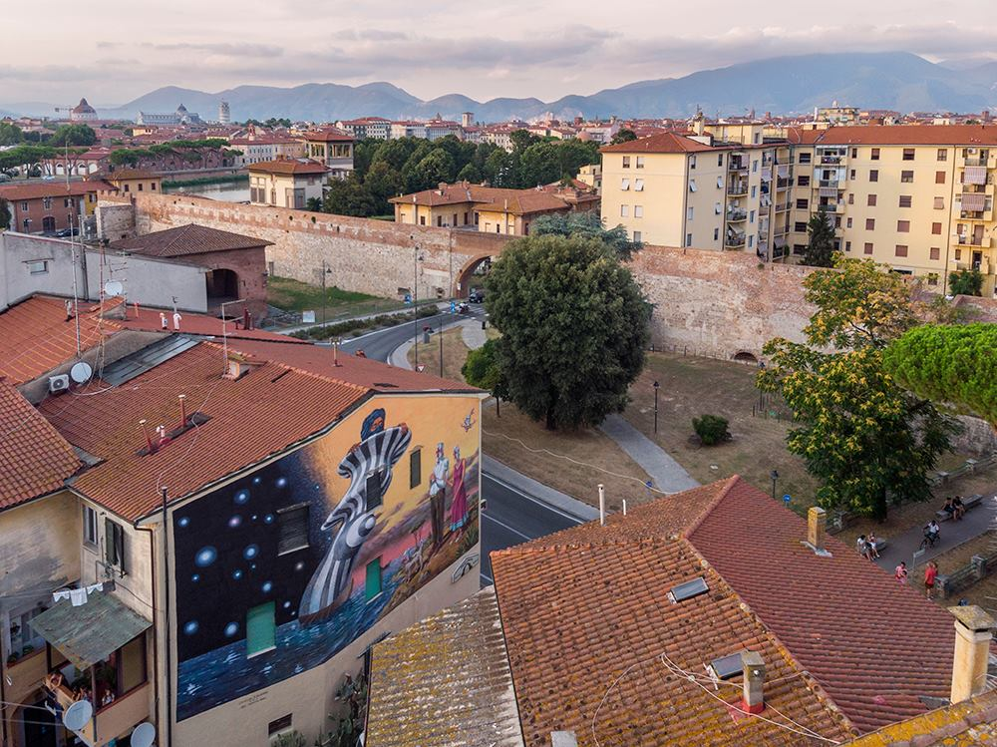
Esempio STREET-ART

Slide 7
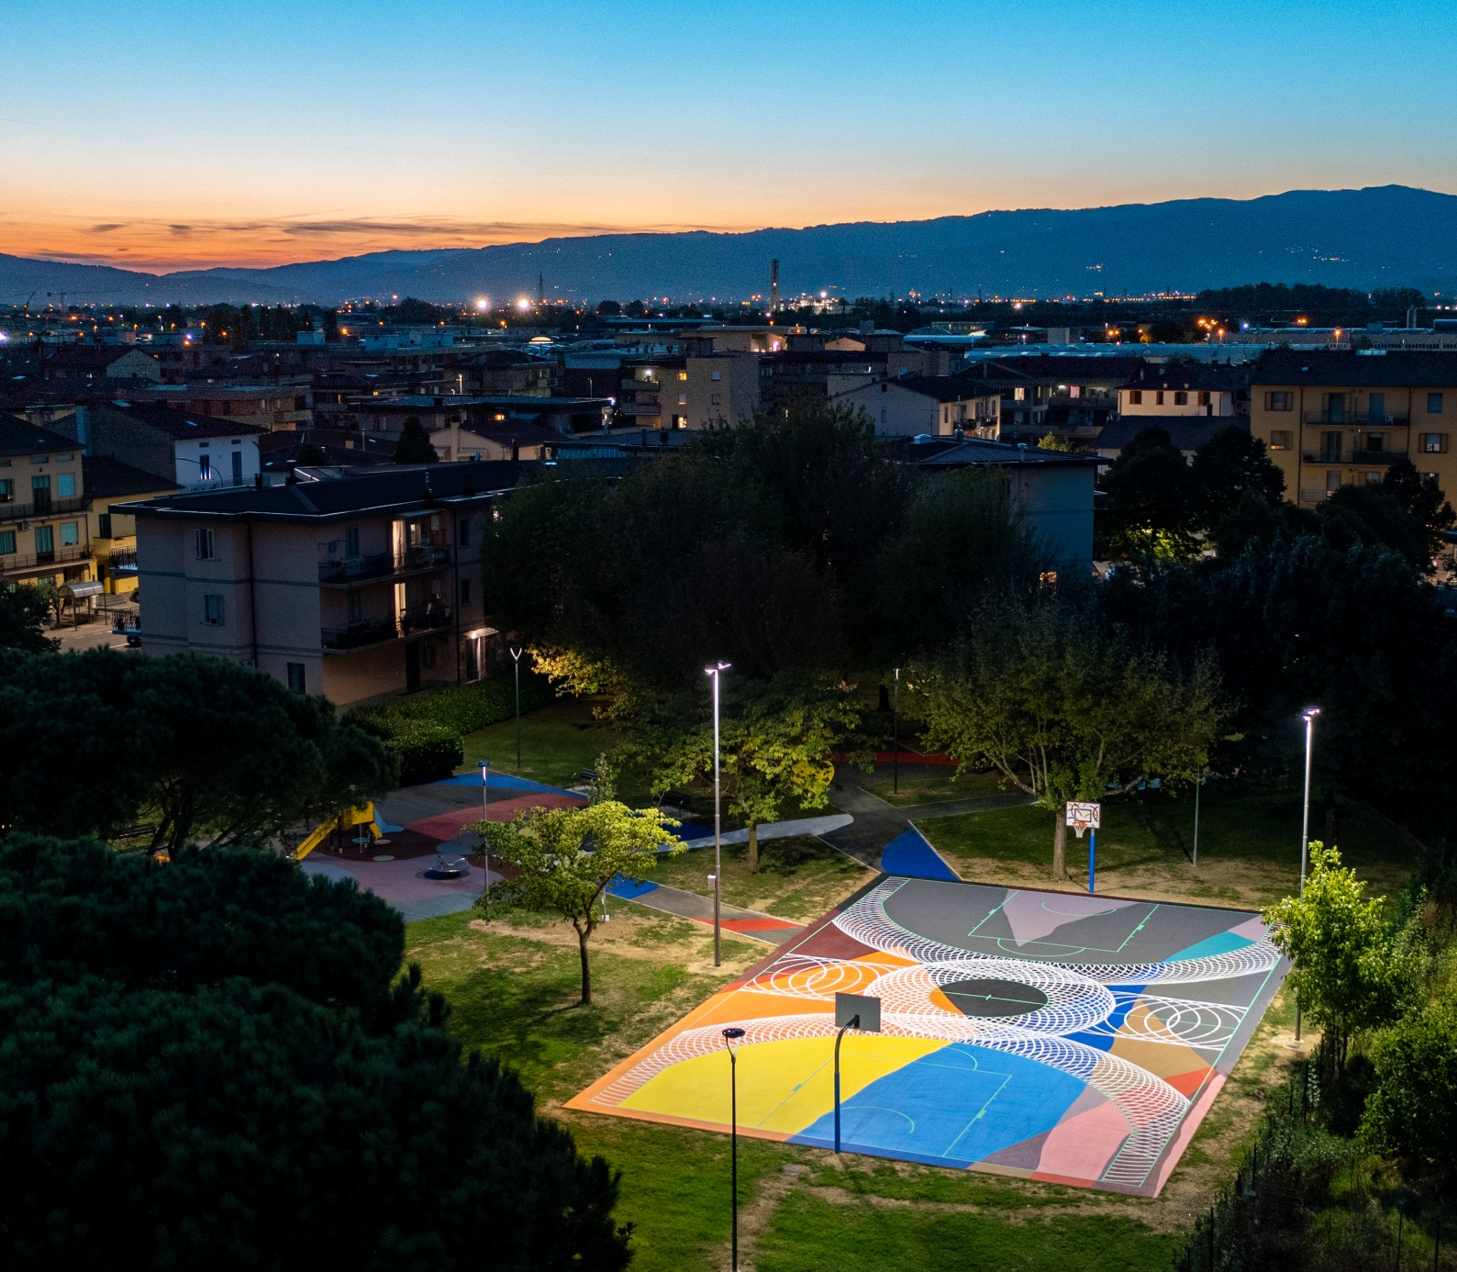
Esempio STREET-ART su PAVIMENTO

